Slide 1

Jutta Heinz
Werther, Neu gelesen

Slide 2
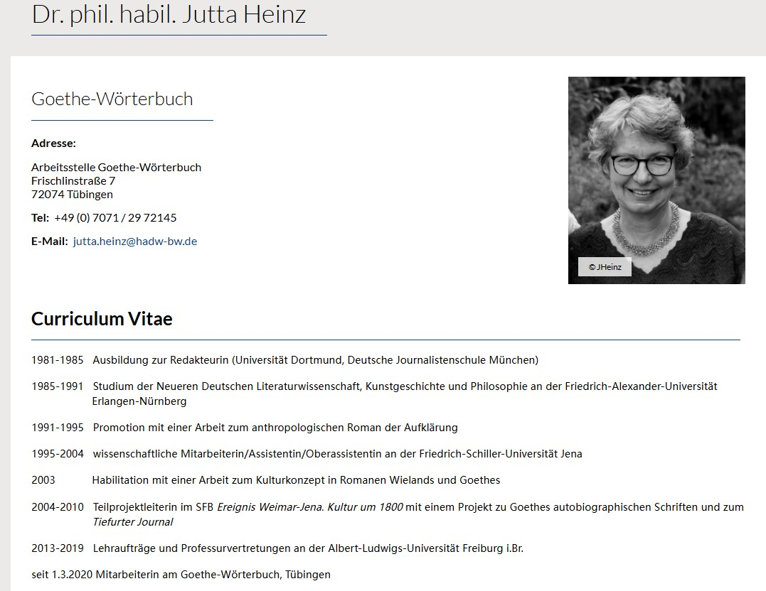
Zur Person

Slide 3
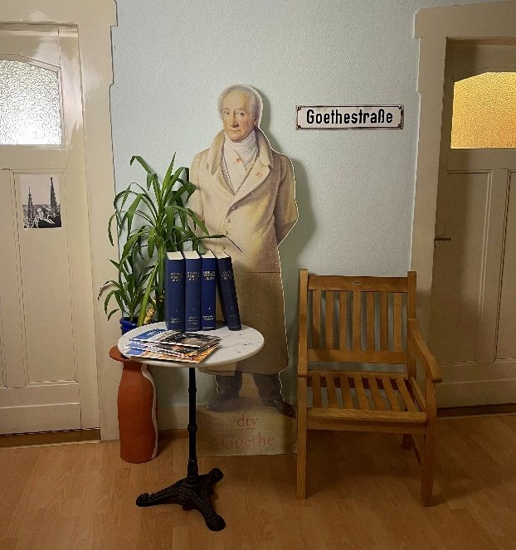
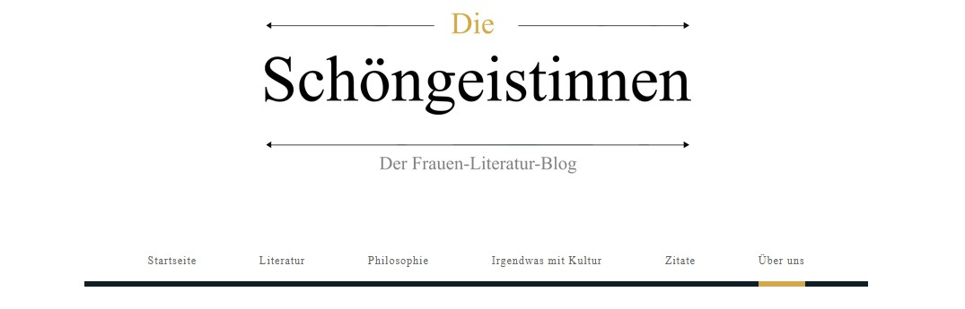
Zur Person
https://www.hadw-bw.de/mitarbeiter/dr-phil-habil-jutta-heinz
www.schoengeistinnen.de
https://www.minutiae.eu/Goethe-Strasse

Slide 4
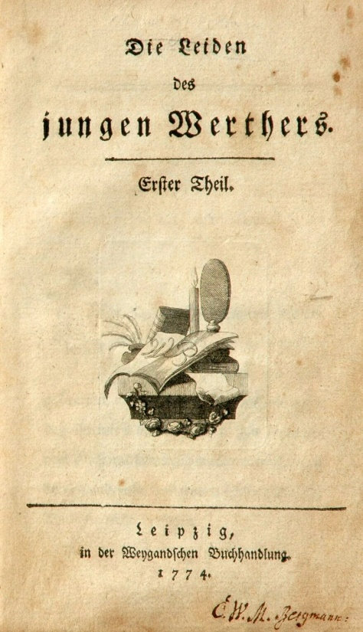
Zum Programm
„Was ich von der Geschichte des armen Werthers nur habe auffinden können“ –
Entstehung, Fassungen, Hintergründe (12. September, 15.30-17.00)
„daß ein so sentimentalisches Werk wie dieses allen Menschen gehört“ –
eine Zitatencollage zur Rezeptionsgeschichte (12. September, 20.00)
„Wenn das liebe Thal um mich dampft“ – Natur im Roman
(13. September, 14.00-15.30)
„Ich habe meine Entlassung vom Hofe verlangt“ –
Geschlecht und Gesellschaft im Roman
(13. September, 16.00-17.30)
„Bester Freund, was ist das Herz des Menschen!“ –
Empfindsamkeit und Individualität im Roman
(15. September, 10.15-11.15)
„Ossian hat in meinem Herzen den Homer verdrängt“ –
Literatur und Lesen im Roman
(15. September, 11.45-12.45)
Zum Nachlesen: Gert Mattenklott: Art. „Die Leiden des jungen Werthers“, In: Goethe-Handbuch Bd. 3, 51-101.

Slide 5
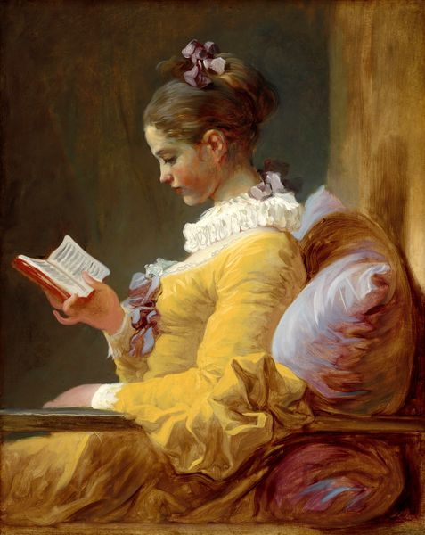
Neu gelesen: Wie liest man richtig?
Gibt es eine falsche Lektüre?
unbefriedigende, einseitige, oberflächliche Lektüre
Wie wurde der Werther bisher vor allem gelesen?
als autobiographischer Schlüsselroman
als sentimentaler Liebesroman
als Verteidigung/Verherrlichung des Selbstmords
als Genie-Programmschrift
als reines Jugendwerk
als prosalyrisches Kunstwerk
Neulektüre: Warum der Werther ein guter Roman ist!
(was ist ein guter Roman? Ein Roman, den man mit Gewinn mehrmals lesen kann!)
Jean-Honoré Fragonard,
Lesende Frau (1773-1776)

Slide 6
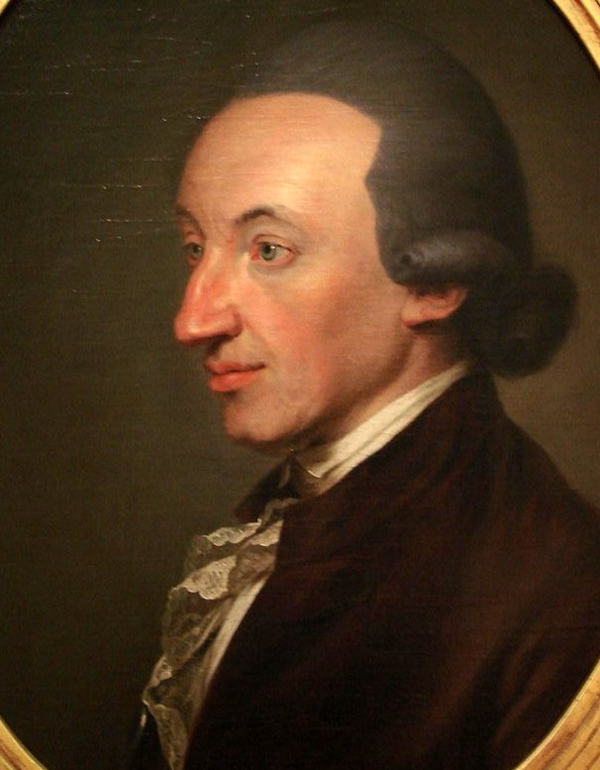
Neu gelesen: Gesichtspunkt
„Hier ist es aber nicht um kalte moralische Discussionen, sondern darum zu thun, die Wahrscheinlichkeit zu zeigen, wie ein vernünftiger und sonst schätzbarer Mann bis zu einem solchen Schritte gebracht werden kann. … in einer langen Reihe von Briefen können wir den Charakter desselben nach allen seinen kleinen Bestimmungen so durchschauen, daß wir ihn selbst an den Rand des Abgrunds begleiten. … Außer der Kunst des Verfassers, die Nüancen aller Leidenschaften zu treffen, verdient die populäre Philosophie Lob, womit er sein ganzes Werk durchwürzt hat. Ich will das Gegenwärtige genießen, und das Vergangene soll mir Vergangen seyn, und hundert solche Maximen, die aus Werthers nicht misanthropischen, sondern bewegten Herzen fließen, machen mehr Eingang, als die strotzenden Predigten unsrer täglichen Romane“
Christoph Martin Wieland, Rezension im ‚Teutschen Merkur‘ (1774)
Georg Oswald May: Christoph Martin Wieland (1779)

Slide 7
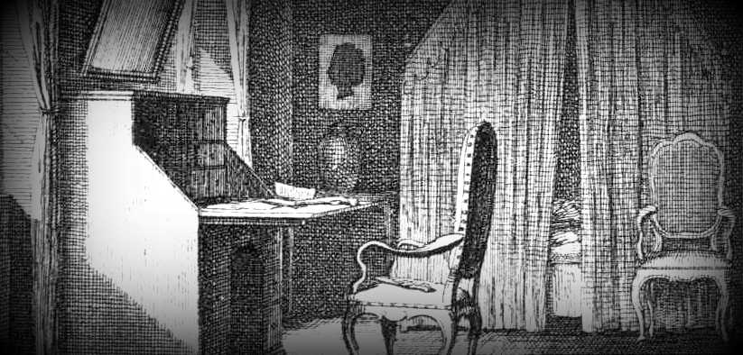
Zum Konzept: prodesse et delectare (Horaz)
Kontexte (Begriffsgeschichte, Kulturgeschichte, Sozialgeschichte, Geschlechtergeschichte); textbasiert
Begriffsgebrauch (Goethe-Wörterbuch); Exempel
Kommentierte Textlektüre ausgesuchter Passagen (Reader),
„close reading“
Illustrationen
Zusammenfassungen und Aktualisierungsmöglichkeiten
Daniel Chodowiecki, Illustration zum Schluss des Werther

Slide 8
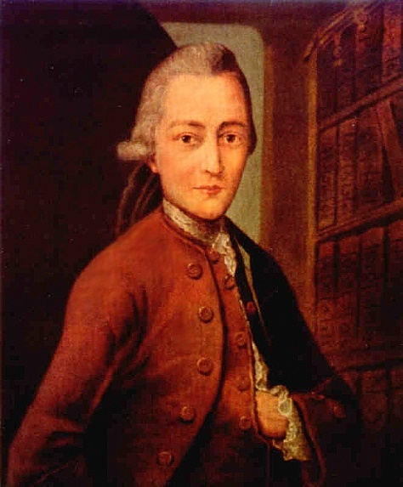
Der junge Goethe
Geb. 1749 Kindheit in Frankfurt; Unterricht in Lateinisch, Griechisch,
Französisch, Hebräisch;
Unterricht im Zeichnen, Klavierspiel, Reiten, Fechten
Gewandtheit im Verfassen von Versen
1765-1768 Studium der Jurisprudenz in Leipzig (Beginn mit 16 Jahren)
Liebe zu Käthchen Schönköpf, Gastwirtstochter
Liebesgedichte im anakreontischen Stil; Zeichenunterricht
1768 „Blutsturz“ (Tuberkulose, Magenblutung),
Rückkehr ins Elternhaus, längere Rekonvaleszenz,
Beschäftigung mit Pietismus und Mystik
1770-1771 Fortsetzung des Studiums in Straßburg,
Bekanntschaft mit Johann Gottfried Herder
Begeisterung für die Gotik, Ossian und Shakespeare
Liebe zu Friederike Brion, Pfarrerstochter in Sesenheim
„Sesenheimer Lieder“ (und erstes Vorbild für Lotte)
1771-1772 Promotion zum Lizenziaten der Rechte; Advokat in Frankfurt
Goethe, um 1765, nach einem verbrannten Ölgemälde von Anton Johann Kern

Slide 9
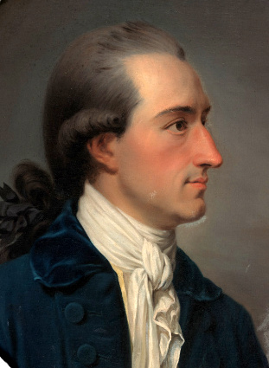
Der junge Goethe
1772 Arbeit als Praktikant am Reichskammergericht Wetzlar
(23 Jahre) Mai bis September; Liebe zu Charlotte Buff
1773 Neues Verhältnis zu Maximiliane von Brentano (drittes
Vorbild für Lott); weiterer Aufenthalt in Frankfurt
Götz von Berlichingen erscheint im Selbstverlag
1774 Die Leiden des jungen Werthers
1775 Verlobung mit Lili Schönemann
Mehrmonatige Reise mit den Brüdern Stolberg
durch die Schweiz
1776 Geheimer Legationsrat in Weimar (27 Jahre)
„Er besitzt, was man Genie nennt, und eine ganz außerordentliche Einbildungskraft. Er ist in seinen Affekten heftig. Er hat eine edle Denkungsart. […] Er liebt die Kinder und kann sich mit ihnen sehr beschäftigen. Er ist bizarre und hat in seinem Betragen, seinem Äußerlichen verschiedenes, das ihn unangenehm machen könnte. Aber bei Kindern, bei Frauenzimmern und vielen andern ist er doch wohl angeschrieben. – Er tut, was ihm gefällt, ohne sich darum zu kümmern, ob es anderen gefällt, ob es Mode ist, ob es die Lebensart erlaubt. Aller Zwang ist ihm verhaßt. […] Aus den schönen Wissenschaften und Künsten hat er sein Hauptwerk gemacht oder vielmehr aus allen Wissenschaften, nur nicht denen sogenannten Brotwissenschaften.“ (Brief Kestner)
Georg Oswald May: Goethe (1779)

Slide 10
Werther: Inhalt und formale Struktur
Dreiteilung: 1. Buch – 2. Buch – Herausgeberbericht (vom Umfang her ungefähr gleichgewichtig: 1. Buch / 2. Buch+Herausgeberbericht)
1. Buch: Werther besucht eine Tante in Familiendingen und genießt die schöne Gegend; kommt nach Wahlheim und lernt Lotte bei einem Tanzvergnügen kennen und lieben; verkehrt von dort an regelmäßig im Hause des Amtmannes, mit Lotte und den Kindern; führt mit ihrem Verlobten Albert Diskussionen (über die üble Laune, über den Selbstmord); erkennt immer mehr seine aussichtslose Liebe und flieht schließlich, um eine amtliche Tätigkeit aufzunehmen
2. Buch/Herausgeberbericht: Werther arbeitet für den Gesandten, ist aber weder mit seinem Vorgesetzten noch seiner Tätigkeit zufrieden; schließt Bekanntschaft mit Fräulein von B., der er von Lotte vorschwärmt; erlebt den „Verdruß“ einer gesellschaftlichen Demütigung wegen seines bürgerlichen Standes; kündigt und reist über seine Heimatstadt zu einem Fürsten, der ihn eingeladen hat; erwägt kurz, in den Krieg zu gehen; kehrt dann in die Nähe Lottes zurück; verzweifelt zunehmend an der Aussichtslosigkeit seiner Liebe; beschließt sich selbst zu töten, auslösender Anlass ist Hausverweis Lottes, nachdem er sie geküsst hat; bittet um Alberts Pistolen und erschießt sich kurz vor Heiligabend
Zeitliche Struktur: 1. Buch: 4. Mai 1771 - 10. September 1771; 2. Buch: 20. Oktober 1771 – 24. Dezember 1772; Herausgeberbericht: 12. Dezember – 24. Dezember 1772
Räumliche Struktur: 1. Buch: (Stadt)/Wahlheim; 2. Buch: Oktober-Mai 1772: Stadt/Hof, beim Gesandten; 5.-9. Mai 1772: Reise in den Heimatort; ab 9. Mai 1772, fürstliches Jagdschloss; ab 29. Juli 1772, Rückkehr in die (Stadt)/Wahlheim

Slide 11
Werther: Inhalt und formale Struktur
Erzählstruktur
Vorwort des Herausgebers; Lektüreanweisung, Warnung
Briefe Werthers (keine Gegenbriefe)
Herausgeberbericht mit Einschaltung von Briefen und erzählerischen Teilen;
dialogische Teile, Wiedergabe von Diskussionen (z.B. über den Selbstmord)
Parallelgeschichten: Geschichte vom Bauernburschen (1. Teil + 2. Teil); Geschichte von der Selbstmörderin; Geschichte vom Wahnsinnigen
Strukturierung durch weitere Parallelen (zweimaliger Jahresdurchlauf, Wechsel der Lektüre)
und Leitmotive (Herz; Strom, Damm, Fluss; Nussbäume/Linden; Steine; Kinder)
Unterscheidung Projektionssymbolik (Inneres wird auf Äußeres projiziert) –
objektive Symbolik (Bedeutung ist unabhängig von der Perspektive des Subjekts)
Leitthemen: Selbstmord; Kunst; Gesellschaft/Konventionen
Polaritäten: Enge-Weite; Schöpfung-Vergehen; Natur-Konvention

Slide 12
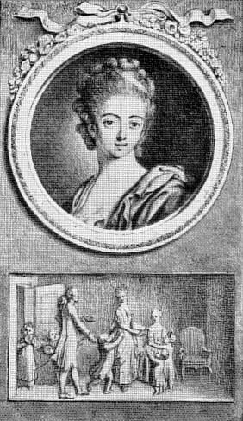
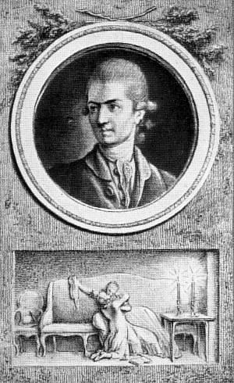
Druckgeschichte. Erstfassung
Erstdruck: 1774 zur Michaelismesse bei der Weygandschen Buchhandlung
Zwei Nachdrucke im gleichen Jahr vom gleichen Verlag (einige Druckfehler berichtigt)
1775: zweite ächte Auflage bei Weygand in Leipzig; Einfügung zweier Motti vor den Büchern, eines davon mit Warnung
Mehrere unrechtmäßige Nachdrucke
Plan einer Erweiterung mit einer Reihe von Briefen aus der Schweiz; 1796 schickt er Fragment von Werthers Reisen an Schiller für die Horen, die später als eigener Text auf der Grundlage seiner Briefe von der Schweizerreise erscheinen
Erstfassung bis 1790 30mal,
Zweitfassung 25mal zu Goethes Lebzeiten nachgedruckt
Lotte, Zeichnung von Chodowiecki
Werther, Zeichnung von Chodowiecki

Slide 13
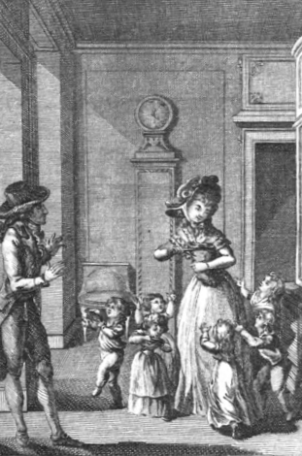
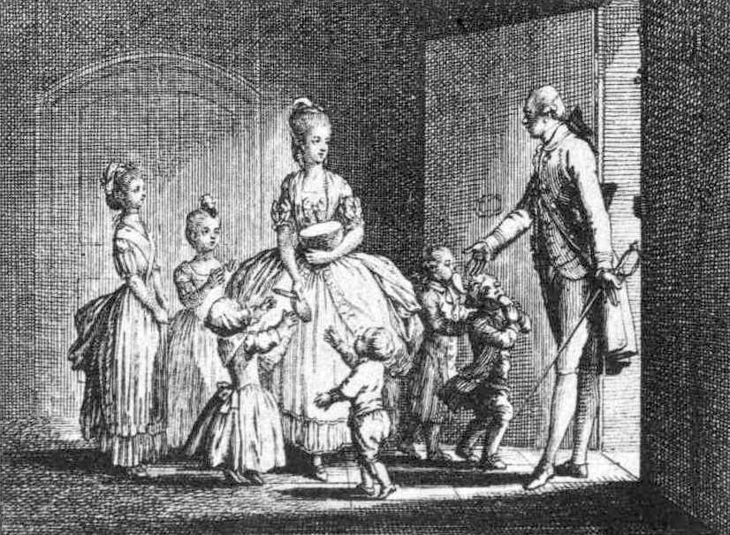
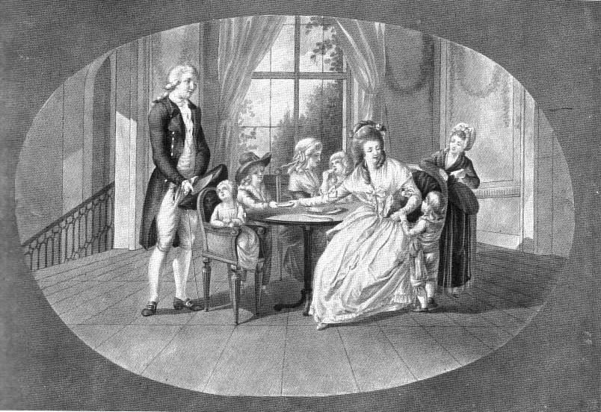
Übersetzungen, Adaptationen
Schnelle Übersetzungen ins Französische (1781), Englische (1779) und Italienische (1781)
Stoff für Romane, Dramen, Gedichtsammlungen, Opern, Operetten, Volkstheater, Posse und Ballett; bis heute Verfilmungen
Viele bildliche Darstellungen, von den ersten Illustrationen an
Daniel Chodowiecki, Werther und Lotte mit ihren Geschwistern
Johann Daniel Donat, Werther und Lotte mit ihren Geschwistern
Illustration zur frz. Ausgabe, 1795

Slide 14
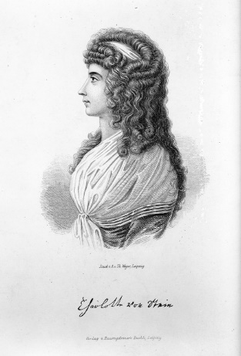
Druckgeschichte: Zweitfassung
Erwägt Umarbeitung ab 1781, nimmt Arbeit aber erst auf, als der Verleger Göschen eine erste Werkausgabe plant, die mit dem Werther eröffnet werden soll
hat aber kein Exemplar mehr; erhält von Frau von Stein Band der dritten Auflage von Himburgs Nachdruck
Goethe lässt den Roman Ende 1782 abschreiben, verbessert das Manuskript eigenhändig; versieht es mit Zusätzen
erscheint dann 1787 als erster Band der Werkausgabe
Ich habe in ruhigen Stunden meinen Werther wieder vorgenommen, und denke, ohne die Hand an das zu legen was so viel Sensation gemacht hat, ihn noch einige Stufen höher zu schrauben. Dabey war unter andern meine Intention Alberten so zu stellen, daß, ihn wohl der leidenschaftliche Jüngling, aber doch der Leser nicht verkennt.
(an Kestner, 2. Mai 1783)
Ich korrigire am Werther und finde immer daß der Verfasser übel gethan hat sich nicht nach geendigter Schrifft zu erschiesen.
(an Charlotte von Stein, 25.6.1786)

Slide 15
Umarbeitung: Details
grammatikalische Normalisierung entsprechend der Adelung‘schen Rechtschreibreform
mundartliche Worte werden durch hochsprachliche ersetzt
Reaktion auf die wechselvolle Rezeptionsgeschichte, Einarbeitung einiger Kritikpunkte
größte Änderungen an Figur und Vorgehen des Herausgebers im Herausgeberbericht
Hinzufügung der Parallelgeschichte vom Bauernburschen;
gleiches Schicksal in sozial niederem Milieu
Änderung der Lotte-Figur und Alberts in psychologischer Hinsicht
„Und das elende Geschöpft von einem Albert! Mag es immer ein eignes nicht copirtes Gemälde sein sollen, so hat es doch von einem Original wieder solche Züge (zwar nur von der Aussenseite, und Gott sey’s gedankt, nur von der Aussenseite) daß man leicht auf den würklichen fallen kann. Wenn Ihr ihn so haben wolltet, mußtet ihr ihn zu so einem Klotze machen? Damit ihr etwa auf ihn stolz hintreten und sagen könntet, seht was ich für ein Kerl bin!“
(Briefentwurf Kestner)

Slide 16
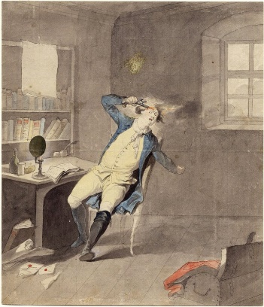
Werther-Selbsttötungen
In Leipzig vom Stadtrat auf Antrag der Theologischen Fakultät Verkauf bei Strafe verboten,
ebenso das Anlegen der Werther-Tracht (bis 1825 in Kraft)
„Es wird hier ein Buch verkauft welches den Titel führt, Leiden des jungen Werthers usw. Diese Schrift ist eine Apologie und Empfehlung des Selbst Mordes; […] so hat die theol. Fakultät für nötig gefunden zu sorgen, daß diese Schrift unterdrückt werde: dazumal itzo die Exempel des Selbstmordes frequenter werden. […]“
(Johann August Ernesti: Verbotsantrag in Namen der Theologischen Fakultät, 28.1.1775)
Christel von Laßberg ertränkt sich 1778 mit dem Werther in der Tasche (in Weimar, Goethe ist anwesend, als die Leiche geborgen wird); „medial vermittelte Nachahmungs-Suizide“
Weitere Selbstmorde im europäischen Raum mit klarem Bezug durch Nachahmung der Kleidung oder Mitführen des Buches
Wenn das taedium vitae den Menschen ergreift, so ist er nur zu bedauern, nicht zu schelten. Daß alle Symptome dieser wunderlichen, so natürlichen als unnatürlichen Krankheit auch einmal mein Innerstes durchrast haben, daran läßt Werther wohl niemand zweifeln. Ich weiß recht gut, was es mich für Entschlüsse und Anstrengungen kostete, damals den Wellen des Todes zu entkommen, sowie ich mich aus manchen spätern Schiffbruch auch mühsam rettete und mühselig erholte.
(Goethe an Zelter, 3.12.1812)
Wahrscheinlich: Johann David Schubert (1822); FDH

Slide 17
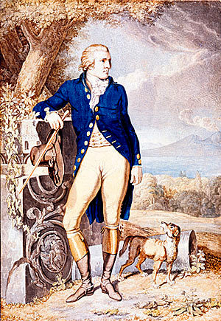
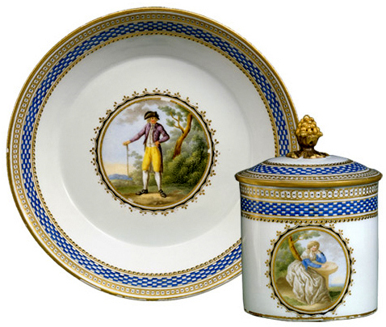
Werther-Moden
Johann Heinrich Tischbein: Goethe in
Werther-Tracht am Golf von Neapel

Slide 18

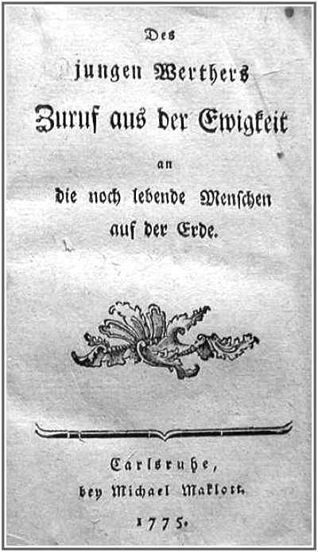
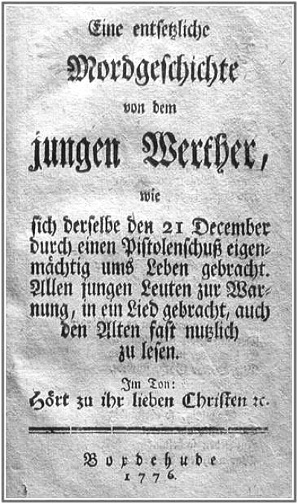

Werther-Nachdichtungen

Slide 19
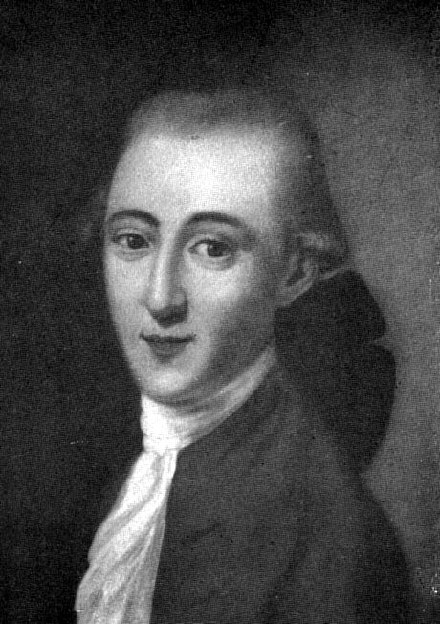
Vor-Bilder: Kestner, der „Bräutigam“
Johann Georg Christian Kestner (1741-1800), befreundet mit Goethe
Heiratet 1773 Charlotte Buff; 12 Kinder; ältester Sohn wird Goethes Patenkind
wird später Hof- und Kanzleirat, nimmt an der Kaiserwahl
von Leopold II in Frankfurt teil
„Unter den jungen Männern, welche, der Gesandtschaft zugegeben, sich zu ihrem künftigen Dienstlauf vorüben sollten, fand sich einer, den wir kurz und gut den Bräutigam zu nennen pflegten. Er zeichnete sich aus durch ein ruhiges gleiches Betragen, Klarheit der Ansichten, Bestimmtheit im Handeln und Reden. Seine heitere Tätigkeit, sein anhaltender Fleiß empfahl ihn dergestalt den Vorgesetzten, daß man ihm eine baldige Anstellung versprach. Hiedurch berechtigt, unternahm er, sich mit einem Frauenzimmer zu verloben, das seiner Gemütsart und seinen Wünschen völlig zusagte.“
Goethe, Dichtung und Wahrheit
Johann Heinrich Schröder: Johann Georg Christian Kestner

Slide 20
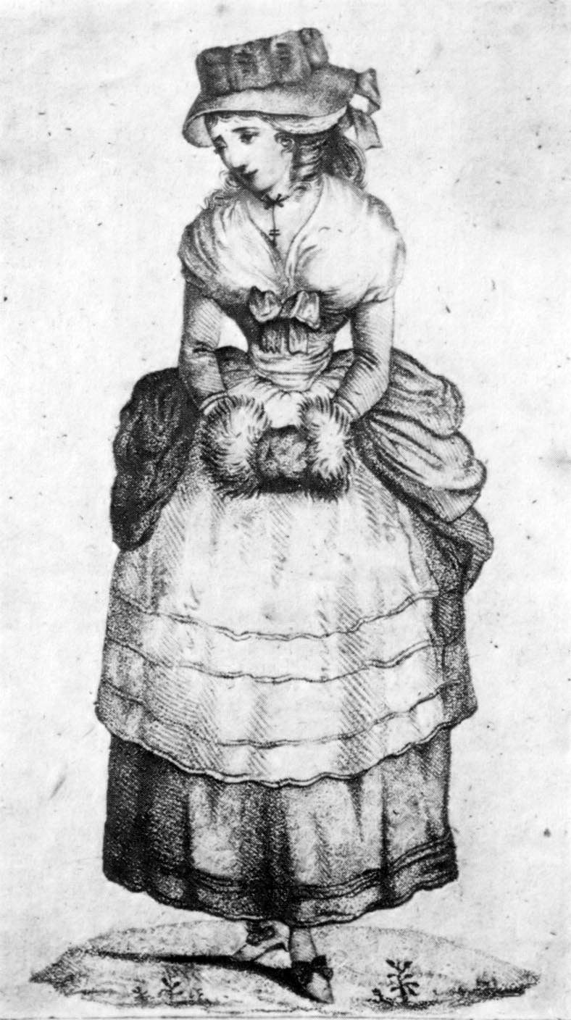
Vor-Bilder: Charlotte Buff, Lotte
Charlotte Sophie Henriette Buff (1753-1828)
Mutter stirbt 1771; 10 jüngere Geschwister
schon seit 1768 verlobt mit Kestner
19jährig zum Zeitpunkt der Bekanntschaft mit Goethe in Wetzlar
Heirat mit Kestner 1773, 12 gemeinsame Kinder
1816 Reise nach Weimar, einziges Wiedersehen mit Goethe
Nach dem Tode ihrer Mutter hatte sie sich als Haupt einer zahlreichen jüngeren Familie höchst tätig erwiesen und den Vater in seinem Witwerstand allein aufrecht erhalten, so daß ein künftiger Gatte von ihr das gleiche für sich und seine Nachkommenschaft hoffen und ein entschiedenes häusliches Glück erwarten konnte. Ein jeder gestand, auch ohne diese Lebenszwecke eigennützig für sich im Auge zu haben, daß sie ein wünschenswertes Frauenzimmer sei. Sie gehörte zu denen, die, wenn sie nicht heftige Leidenschaften einflößen, doch ein allgemeines Gefallen zu erregen geschaffen sind. Eine leicht aufgebaute, nett gebildete Gestalt, eine reine gesunde Natur und die daraus entspringende frohe Lebenstätigkeit, eine unbefangene Behandlung des täglich Notwendigen, das alles war ihr zusammen gegeben
Goethe, Dichtung und Wahrheit

Slide 21
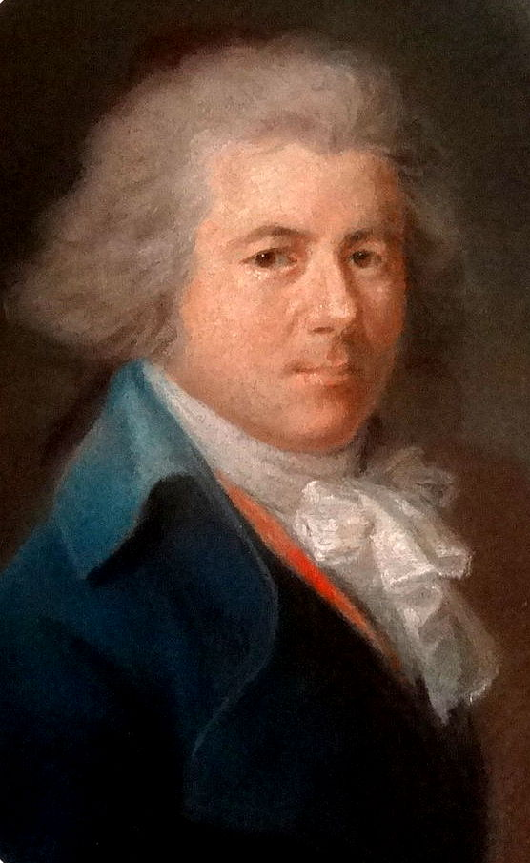
Vor-Bilder: Jerusalem
Karl Wilhelm Jerusalem (1747-1772)
Kennt Goethe aus Leipziger Studienzeit; Wiedertreffen in Wetzlar
Wird wegen seines bürgerlichen Standes häufig zurückgesetzt
Unglückliche Liebe zur verheirateten Elisabeth Herd, Gattin eines Legationssekretärs
erschießt sich am 29. Oktober 1772 in seiner Wohnung in Wetzlar, stirbt am Folgetag
Auch er war bei einer Gesandtschaft angestellt: seine Gestalt gefällig, mittlerer Größe, wohlgebaut; ein mehr rundes als längliches Gesicht; weiche ruhige Züge und was sonst noch einem hübschen blonden Jüngling zukommen mag; blaue Augen sodann, mehr anziehend als sprechend zu nennen. Seine Kleidung war die unter den Niederdeutschen, in Nachahmung der Engländer, hergebrachte: blauer Frack, ledergelbe Weste und Unterkleider, und Stiefeln mit braunen Stolpen. […] Die Äußerungen des jungen Mannes waren mäßig, aber wohlwollend. Er nahm an den verschiedensten Produktionen teil; besonders liebte er solche Zeichnungen und Skizzen, in welchen man einsamen Gegenden ihren stillen Charakter abgewonnen hatte.
Goethe, Dichtung und Wahrheit

Slide 22
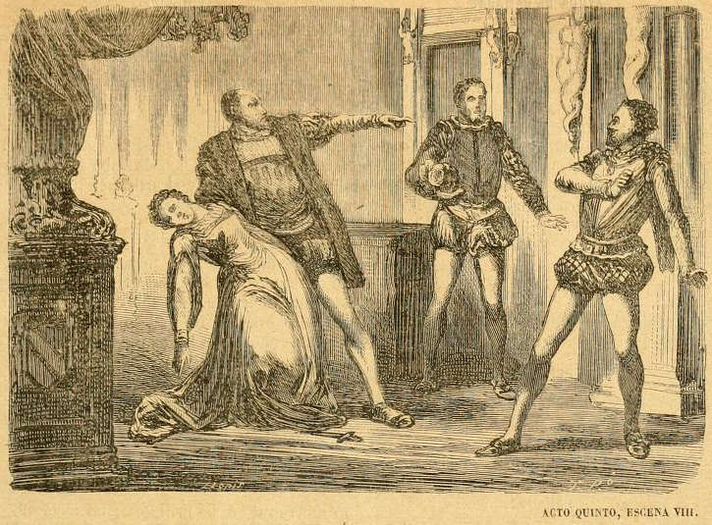
Vor-Bilder: Jerusalem
Kestners Bericht an Goethe über Jerusalems Selbsttötung:
zu großen Gesellschaften wurde ihm der Zugang „auf eine unangenehme Art versagt“
liebt einsame Spaziergänge im Mondschein, entzieht sich der menschlichen Gesellschaft und allen Zerstreuungen
liest viel Romane und die fürchterlichsten Trauerspiele; auch philosophische Schriften, grübelt darüber, eigene philosophische Aufsätze, darunter eine Verteidigung des Selbstmordes
förmliche Liebeserklärung an Elisabeth Herd vor seinem Selbstmord, die diese ihrem Mann beichtet; verlangt Abbruch des Verhältnisses; wenige Tage später Bitte um Pistolen für die Reise
Begleicht seine Schulden, ordnet seine Papiere, macht einen letzten Spaziergang
Erschießt sich vollständig bekleidet
(mit blauem Rock und gelber Weste)
stirbt aber nicht gleich, wird am nächsten Morgen gefunden;
auf dem Pult liegt Emilia Galotti
Beerdigung: „Barbiergesellen haben ihn getragen;
das Kreutz war voraus getragen;
kein Geistlicher hat ihn begleitet“

Slide 23
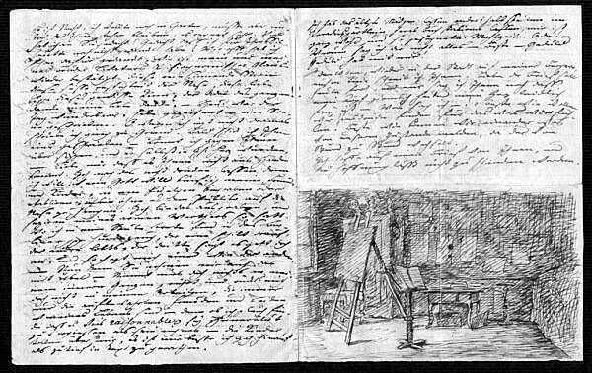
Die Niederschrift: Dichtung und Wahrheit
„Jerusalems Tod [...] schüttelte mich aus dem Traum, und weil ich nicht bloß mit Beschaulichkeit das, was ihm und mir begegnet, betrachtete, sondern das Ähnliche, was mir im Augenblicke selbst widerfuhr, mich in leidenschaftliche Bewegung setzte; so konnte es nicht fehlen, daß ich jener Produktion, die ich eben unternahm, alle die Glut einhauchte, welche keine Unterscheidung zwischen dem Dichterischen und dem Wirklichen zuläßt. Ich hatte mich äußerlich völlig isoliert, ja die Besuche meiner Freunde verbeten, und so legte ich auch innerlich alles beiseite, was nicht unmittelbar hierher gehörte. Dagegen faßte ich alles zusammen, was einigen Bezug auf meinen Vorsatz hatte, und wiederholte mir mein nächstes Leben, von dessen Inhalt ich noch keinen dichterischen Gebrauch gemacht hatte. Unter solchen Umständen, nach so langen und vielen geheimen Vorbereitungen, schrieb ich den »Werther« in vier Wochen, ohne daß ein Schema des Ganzen, oder die Behandlung eines Teils irgend vorher wäre zu Papier gebracht gewesen.
Das nunmehr fertige Manuskript lag im Konzept, mit wenigen Korrekturen und Abänderungen, vor mir. Da ich dieses Werklein ziemlich unbewußt, einem Nachtwandler ähnlich, geschrieben hatte, so verwunderte ich mich selbst darüber, als ich es nun durchging, um daran etwas zu ändern und zu bessern. […]
Brief Goethes an Stolberg, März 1775

Slide 24
Vor-Bilder: Goethe, Werther
„ich hatte mich durch diese Komposition, mehr als durch jede andere, aus einem stürmischen Elemente gerettet, auf dem ich durch eigne und fremde Schuld, durch zufällige und gewählte Lebensweise, durch Vorsatz und Übereilung, durch Hartnäckigkeit und Nachgeben auf die gewaltsamste Art hin und wider getrieben worden. Ich fühlte mich, wie nach einer Generalbeichte, wieder froh und frei, und zu einem neuen Leben berechtigt. Das alte Hausmittel war mir diesmal vortrefflich zustatten gekommen. Wie ich mich nun aber dadurch erleichtert und aufgeklärt fühlte, die Wirklichkeit in Poesie verwandelt zu haben, so verwirrten sich meine Freunde daran, indem sie glaubten, man müsse die Poesie in Wirklichkeit verwandeln, einen solchen Roman nachspielen und sich allenfalls selbst erschießen; und was hier im Anfang unter wenigen vorging, ereignete sich nachher im großen Publikum und dieses Büchlein, was mir so viel genützt hatte, ward als höchst schädlich verrufen.“
(Goethe, Dichtung und Wahrheit)

Slide 25
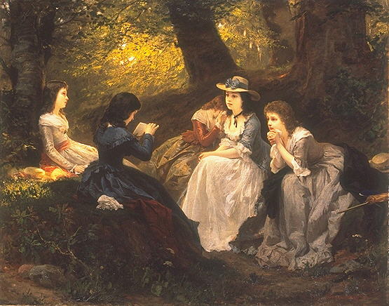
Im Rückblick: „Lauter Brandraketen“
»Das ist auch so ein Geschöpf,« sagte Goethe, »das ich gleich dem Pelikan mit dem Blute meines eigenen Herzens gefüttert habe. Es ist darin so viel Innerliches aus meiner eigenen Brust, so viel von Empfindungen und Gedanken, um damit wohl einen Roman von zehn solcher Bändchen auszustatten. Übrigens habe ich das Buch, wie ich schon öfter gesagt, seit seinem Erscheinen nur ein einziges mal wieder gelesen und mich gehütet, es abermals zu thun. Es sind lauter Brandraketen! Es wird mir unheimlich dabei, und ich fürchte den pathologischen Zustand wieder durchzuempfinden, aus dem es hervorging. […]
Die vielbesprochene Wertherzeit gehört, wenn man es näher betrachtet, freilich nicht dem Gange der Weltkultur an, sondern dem Lebensgange jedes einzelnen, der mit angeborenem freien Natursinn sich in die beschränkenden Formen einer veralteten Welt finden und schicken lernen soll. Gehindertes Glück, gehemmte Thätigkeit, unbefriedigte Wünsche sind nicht Gebrechen einer besonderen Zeit, sondern jedes einzelnen Menschen, und es müßte schlimm sein, wenn nicht jeder einmal in seinem Leben eine Epoche haben sollte, wo ihm der ›Werther‹ käme als wäre er bloß für ihn geschrieben.«
(Gespräche mit Goethe)
Wilhelm Amberg, Vorlesung aus Goethes Werther (1870)

Slide 26
„daß ein so sentimentalisches Werk wie dieses allen Menschen gehört“ – eine Zitatencollage zur Rezeptionsgeschichte

Slide 27
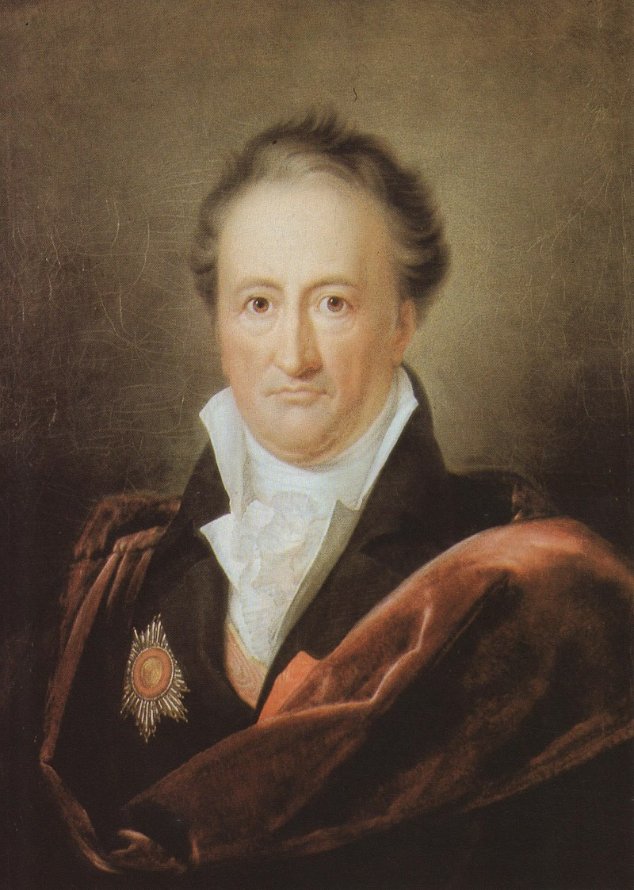
Goethe, An Werther (1824)
Noch einmal wagst du, vielbeweinter Schatten,
Hervor dich an das Tageslicht,
Begegnest mir auf neubeblümten Matten,
Und meinen Anblick scheust du nicht.
Es ist, als ob du lebtest in der Frühe,
Wo uns der Tau auf einem Feld erquickt
Und nach des Tages unwillkommner Mühe
Der Scheidesonne letzter Strahl entzückt;
Zum Bleiben ich, zum Scheiden du erkoren,
Gingst du voran – und hast nicht viel verloren.
Des Menschen Leben scheint ein herrlich Los:
Der Tag wie lieblich, so die Nacht wie groß!
Und wir, gepflanzt in Paradieses Wonne,
Genießen kaum der hocherlauchten Sonne,
Da kämpft sogleich verworrene Bestrebung
Bald mit uns selbst und bald mit der Umgebung;
Keins wird vom andern wünschenswert ergänzt,
Von außen düstert's, wenn es innen glänzt,
Ein glänzend Äußres deckt mein trüber Blick,
Da steht es nah – und man verkennt das Glück.

Slide 28
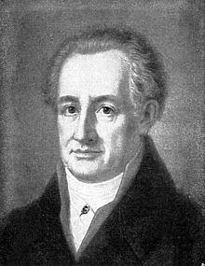
Goethe, An Werther
Nun glauben wir's zu kennen! Mit Gewalt
Ergreift uns Liebreiz weiblicher Gestalt:
Der Jüngling, froh wie in der Kindheit Flor,
Im Frühling tritt als Frühling selbst hervor,
Entzückt, erstaunt, wer dies ihm angetan?
Er schaut umher, die Welt gehört ihm an.
Ins Weite zieht ihn unbefangne Hast,
Nichts engt ihn ein, nicht Mauer, nicht Palast;
Wie Vögelschar an Wäldergipfeln streift,
So schwebt auch er, der um die Liebste schweift,
Er sucht vom Äther, den er gern verläßt,
Den treuen Blick, und dieser hält ihn fest.
Doch erst zu früh und dann zu spät gewarnt,
Fühlt er den Flug gehemmt, fühlt sich umgarnt,
Das Wiedersehn ist froh, das Scheiden schwer,
Das Wieder-Wiedersehn beglückt noch mehr,
Und Jahre sind im Augenblick ersetzt;
Doch tückisch harrt das Lebewohl zuletzt.

Slide 29
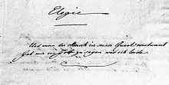
Goethe, An Werther
Du lächelst, Freund, gefühlvoll, wie sich ziemt:
Ein gräßlich Scheiden machte dich berühmt;
Wir feierten dein kläglich Mißgeschick,
Du ließest uns zu Wohl und Weh zurück;
Dann zog uns wieder ungewisse Bahn
Der Leidenschaften labyrinthisch an;
Und wir, verschlungen wiederholter Not,
Dem Scheiden endlich – Scheiden ist der Tod!
Wie klingt es rührend, wenn der Dichter singt,
Den Tod zu meiden, den das Scheiden bringt!
Verstrickt in solche Qualen, halbverschuldet,
Geb ihm ein Gott zu sagen, was er duldet.

Slide 30
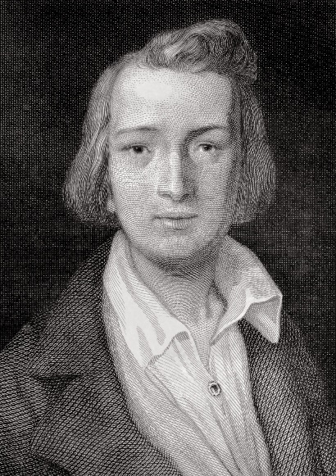
Heinrich Heine, Die romantische Schule
Man irrt sehr, wenn man etwa glaubt, daß Goethe, der damals schon aufgetaucht, bereits allgemein anerkannt gewesen sei. Sein »Götz von Berlichingen« und sein »Werther« waren mit Begeisterung aufgenommen worden, aber die Werke der gewöhnlichsten Stümper waren es nicht minder, und man gab Goethen nur eine kleine Nische in dem Tempel der Literatur. Nur den »Götz« und den »Werther« hatte das Publikum, wie gesagt, mit Begeisterung aufgenommen, aber mehr wegen des Stoffes als wegen ihrer artistischen Vorzüge, die fast niemand in diesen Meisterwerken zu schätzen verstand. […] In dem »Werther« sah man nur die Bearbeitung einer wahren Geschichte, die des jungen Jerusalem, eines Jünglings, der sich aus Liebe totgeschossen und dadurch in jener windstillen Zeit einen sehr starken Lärm gemacht; man las mit Tränen seine rührenden Briefe; man bemerkte scharfsinnig, daß die Art, wie Werther aus einer adeligen Gesellschaft entfernt worden, seinen Lebensüberdruß gesteigert habe; die Frage über den Selbstmord gab dem Buche noch mehr Besprechung; einige Narren verfielen auf die Idee, sich bei dieser Gelegenheit ebenfalls totzuschießen; das Buch machte, durch seinen Stoff, einen bedeutenden Knalleffekt. Die Romane von August Lafontaine wurden jedoch ebenso gern gelesen, und da dieser unaufhörlich schrieb, so war er berühmter als Wolfgang Goethe.

Slide 31
Heinrich Heine,
Zur Geschichte der Religion und Philosophie in Deutschland
Er [Friedrich Nicolai] schrieb eine Satire gegen dessen »Werther«, worin er alle Intentionen des Autors aufs plumpste verkannte. Indessen in der Hauptsache hatte er immer recht; wenn er auch nicht begriffen, was Goethe mit seinem »Werther« eigentlich sagen wollte, so begriff er doch ganz gut dessen Wirkung, die weichliche Schwärmerei, die unfruchtbare Sentimentalität, die durch diesen Roman aufkam und mit jeder vernünftigen Gesinnung, die uns not tat, in feindlichem Widerspruch war. Hier stimmte Nicolai ganz überein mit Lessing, der an einen Freund folgendes Urteil über den »Werther« schrieb:
»Wenn ein so warmes Produkt nicht mehr Unheil als Gutes stiften soll, meinen Sie nicht, daß es noch eine kleine kalte Schlußrede haben müßte? Ein paar Winke hinterher, wie Werther zu einem so abenteuerlichen Charakter gekommen; wie ein anderer Jüngling, dem die Natur eine ähnliche Anlage gegeben, sich davor zu bewahren habe. Glauben Sie wohl, daß je ein römischer oder griechischer Jüngling sich so, und darum, das Leben genommen? Gewiß nicht. Die wußten sich vor der Schwärmerei der Liebe ganz anders zu sichern […]. Solche kleingroße, verächtlich schätzbare Originale hervorzubringen war nur der christlichen Erziehung vorbehalten, die ein körperliches Bedürfnis so schön in eine geistige Vollkommenheit zu verwandeln weiß. Also, lieber Goethe, noch ein Kapitelchen zum Schlusse; und je zynischer, je besser!«
Freund Nicolai hat nun wirklich, nach solcher Angabe, einen veränderten »Werther« herausgegeben. Nach dieser Version hat sich der Held nicht totgeschossen, sondern nur mit Hühnerblut besudelt; denn statt mit Blei war die Pistole nur mit letzterem geladen. Werther wird lächerlich, bleibt leben, heiratet Charlotte, kurz, endet noch tragischer als im Goetheschen Original.

Slide 32
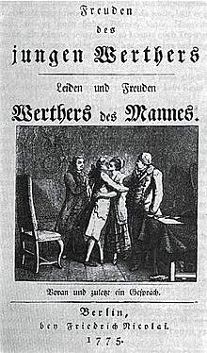
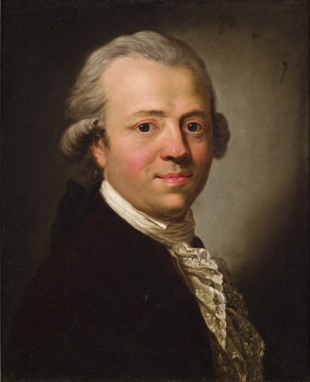
Friedrich Nicolai, Freuden des jungen Werthers

Slide 33

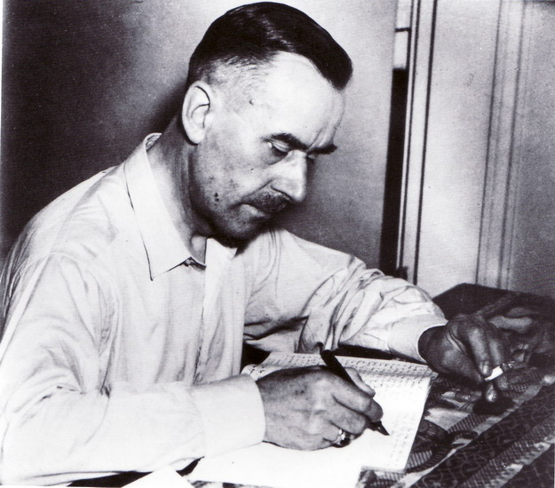
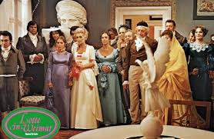
Thomas Mann, Lotte in Weimar

